Slide 1
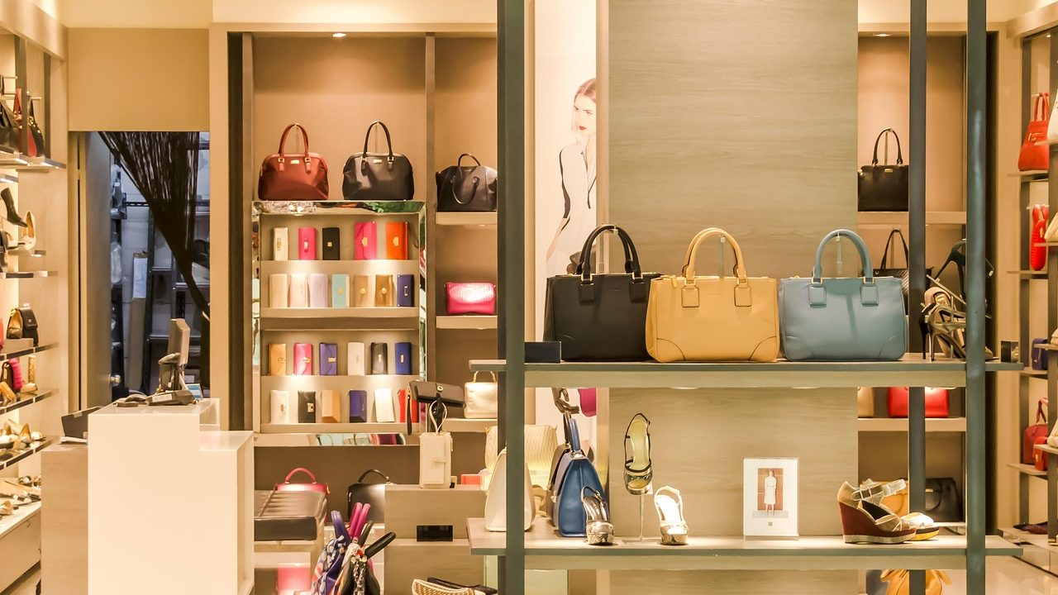
Orientarse entre
tiendas, familias y
referencias
Carlos Castro
Ver el OA en pinturasespecializadas.lumbre.lat
Notes:
Objeto de aprendizaje de Lumbre · Carlos Castro
Enlace: https://pinturasespecializadas.lumbre.lat/object/orientarse-entre-tiendas-familias-y-referencias

Slide 2
Acerca de este OA · 1 de 2
Objetivo
Ubicar las cuatro tiendas de la empresa, conocer el mapa del catálogo y saber cómo localizar información actualizada sobre referencias, variantes y disponibilidad. Encontrar tres referencias en material autorizado y justificar cómo se distinguen.
Orientarse entre tiendas, familias y referencias
2 / 122
Notes:
Enlace al OA: https://pinturasespecializadas.lumbre.lat/object/orientarse-entre-tiendas-familias-y-referencias

Slide 3
Acerca de este OA · 2 de 2
Descripción
Segundo objeto del curso C01: las cuatro tiendas, el catálogo común y cómo se distingue una referencia de otra. En esta versión se añade la anatomía de la referencia, el límite de cada fuente y el error más caro del mostrador: recomendar por parecido o de memoria.
Autoría: Carlos Castro
Etiquetas: mostrador · referencias · tiendas · catálogo · variantes · ficha técnica · fuentes · orientación
Orientarse entre tiendas, familias y referencias
3 / 122
Notes:
Continuación de «Acerca de este OA» (2 de 2).

Slide 4
Orientarse entre tiendas, familias y referencias · 1 de 7
Supuesto didáctico. Un martes a las diez de la mañana, en el mostrador de la tienda de la Tienda Centro, entra un cliente que pide «la verde que pinté el año pasado en el salón, la misma». Detrás espera un aplicador que quiere un blanco satinado de 15 L, y una señora que pregunta si el producto de la web es el que se lleva el sábado.
El catálogo de la empresa es extenso pero organizado: familias, variantes y referencias.
Orientarse entre tiendas, familias y referencias
4 / 122

Slide 5
Orientarse entre tiendas, familias y referencias · 2 de 7
En diez minutos las tres peticiones se mezclan y las tres se responden con la misma frase fácil —«sí, esa es»— que es exactamente el error que esta lección trabaja: recomendar de memoria. Las cuatro tiendas de la empresa, el catálogo común, las familias, las variantes y la referencia existen para que ese cliente reciba un producto exacto y para que el equipo pueda repetirlo.
Todos los nombres, referencias y cifras que aparecen son ficticios y sirven para practicar: no son datos de Pinturas Especializadas.
Orientarse entre tiendas, familias y referencias
5 / 122
Notes:
Continuación de «Orientarse entre tiendas, familias y referencias» (2 de 7).

Slide 6
Orientarse entre tiendas, familias y referencias · 3 de 7
Qué vas a poder hacer al terminar
Ubicar las cuatro tiendas de la empresa, conocer el mapa del catálogo y saber cómo localizar información actualizada sobre referencias, variantes y disponibilidad. Encontrar tres referencias en material autorizado y justificar cómo se distinguen.
•
Hecho verificado: consta en la ficha técnica, en la etiqueta del envase o en el catálogo de referencias; se cita y es comprobable.
Orientarse entre tiendas, familias y referencias
6 / 122
Notes:
Continuación de «Orientarse entre tiendas, familias y referencias» (3 de 7).

Slide 7
Orientarse entre tiendas, familias y referencias · 4 de 7
•
Buena práctica: el método para orientarse sin recomendar de memoria; es un criterio de sector, no una norma de Pinturas Especializadas.
•
Decisión interna pendiente: el sistema de consulta, el traslado entre tiendas y la oferta de alternativas los confirma dirección.
•
Supuesto didáctico: tiendas, referencias, clientes y cifras marcados como ficticios sirven para practicar; no son datos de la empresa.
Orientarse entre tiendas, familias y referencias
7 / 122
Notes:
Continuación de «Orientarse entre tiendas, familias y referencias» (4 de 7).

Slide 8
Orientarse entre tiendas, familias y referencias · 5 de 7
Dependencia interna pendiente
Esta lección distingue el método general de las decisiones que corresponden a Pinturas Especializadas. Antes de aplicar un umbral, un importe o una facultad, confirma con dirección: La distribución real de ventas por tienda y los perfiles prioritarios de cada centro son datos internos pendientes de validación. Este objeto enseña con información pública y criterios generales.
Orientarse entre tiendas, familias y referencias
8 / 122
Notes:
Continuación de «Orientarse entre tiendas, familias y referencias» (5 de 7).

Slide 9
Orientarse entre tiendas, familias y referencias · 6 de 7
El sistema o la herramienta de consulta de referencias que el equipo tiene por autorizado, y qué se anota cuando se consulta una referencia que no está en stock. El procedimiento para localizar material en otra tienda: quién lo pide, cómo se avisa al cliente y qué plazo de traslado se comunica. Qué se hace cuando una referencia ya no está en catálogo: si se ofrece la alternativa vigente, cómo se explica la diferencia y quién lo autoriza.
Orientarse entre tiendas, familias y referencias
9 / 122
Notes:
Continuación de «Orientarse entre tiendas, familias y referencias» (6 de 7).

Slide 10
Orientarse entre tiendas, familias y referencias · 7 de 7
La versión de la web de la empresa y de las fichas técnicas que el mostrador puede entregar al cliente, y su fecha de actualización. El sistema y el tipo de etiqueta de los envases de marca propia: qué referencia y qué lote se imprimen en cada formato.
Orientarse entre tiendas, familias y referencias
10 / 122
Notes:
Continuación de «Orientarse entre tiendas, familias y referencias» (7 de 7).

Slide 11
1 · Las cuatro tiendas · 1 de 3
la empresa tiene cuatro tiendas en el litoral mediterráneo: Tienda Centro, Tienda Polígono, Tienda Costa y Tienda Este. El catálogo es el mismo en las cuatro: mismas familias, mismas variantes, mismas referencias. Lo que cambia es el perfil de cliente habitual y las consultas frecuentes.
Una referencia no se deduce por el nombre: se lee en la etiqueta, se busca en el sistema o se pregunta. Dos productos parecidos pueden tener referencias muy distintas, y confundirlas es el error más caro del mostrador.
Orientarse entre tiendas, familias y referencias
11 / 122

Slide 12
1 · Las cuatro tiendas · 2 de 3
Cada tienda tiene su zona de influencia y su cliente habitual, pero el catálogo es común. Una referencia consultada en la Tienda Centro es la misma referencia en la Tienda Este. Lo que puede cambiar es la disponibilidad inmediata y los plazos de traslado entre tiendas.
Y hay una segunda cosa que cambia, pero en la cabeza: lo que el equipo recuerda de cada tienda. Una tienda con clientes profesionales hace más preguntas de cantidad, de plazo y de acabado; otra hace más preguntas de color. Ese conocimiento se adquiere con los años y sirve, pero no sustituye a la referencia.
Orientarse entre tiendas, familias y referencias
12 / 122
Notes:
Continuación de «1 · Las cuatro tiendas» (2 de 3).

Slide 13
1 · Las cuatro tiendas · 3 de 3
Orientarse, entonces, no es memorizar el catálogo: es saber dónde se mira cada cosa. Hay cuatro planos que se preguntan siempre, en este orden. Dónde estoy —en qué tienda estoy y qué hay alrededor—. Qué vendo —a qué familia pertenece lo que el cliente pide—. Qué producto es exactamente —qué variante y qué referencia—. Y dónde compruebo —en qué fuente está el dato que voy a afirmar—. El primero lo da el edificio; el segundo, la familia; el tercero, la referencia; el cuarto, la fuente. Fallar en cualquiera de los cuatro produce el mismo resultado visible: un cliente con un producto que no era el que quería.
Orientarse entre tiendas, familias y referencias
13 / 122
Notes:
Continuación de «1 · Las cuatro tiendas» (3 de 3).

Slide 14
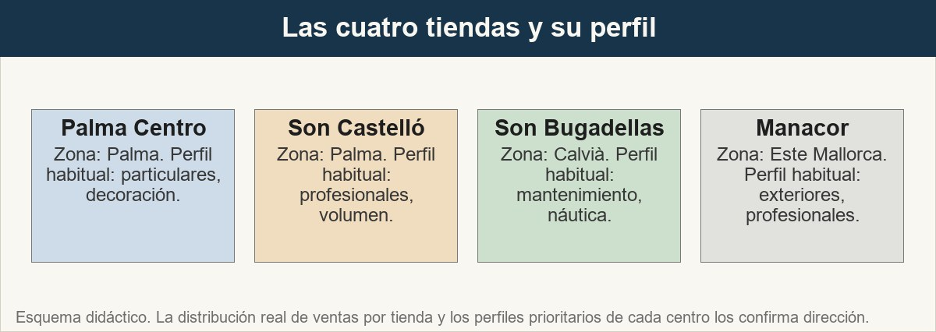
1 · Las cuatro tiendas
Cuatro tiendas, un catálogo. El perfil de cliente varía, las referencias no.
Ver imagen original en el OA
Notes:
Imagen del OA: assets/fig-tiendas.jpg
Texto alternativo: Diagrama de las cuatro tiendas con su perfil: cuatro tarjetas, una por centro, con su zona y su cliente habitual.
Pie: Cuatro tiendas, un catálogo. El perfil de cliente varía, las referencias no.
Enlace: https://pinturasespecializadas.lumbre.lat/object/orientarse-entre-tiendas-familias-y-referencias

Slide 15
Tiendas y perfiles habituales
Tienda | Zona | Perfil habitual
Tienda Centro | la ciudad | Particulares, decoración
Tienda Polígono | la ciudad | Profesionales, volumen
Tienda Costa | la zona costera | Mantenimiento, náutica
Tienda Este | la zona este | Exteriores, profesionales
Orientarse entre tiendas, familias y referencias
15 / 122
Notes:
Tabla del OA: Tiendas y perfiles habituales
Enlace: https://pinturasespecializadas.lumbre.lat/object/orientarse-entre-tiendas-familias-y-referencias

Slide 16
Actividad 1 · Verdadero o falso
Sección: 1 · Las cuatro tiendas
El catálogo es distinto en cada tienda.
A) Verdadero
B) Falso
Orientarse entre tiendas, familias y referencias
16 / 122
Notes:
Solución: Falso
Explicación: El catálogo es el mismo en las cuatro tiendas. Lo que puede cambiar es la disponibilidad inmediata y el plazo de traslado entre tiendas.
Evidencia: Apartado 1: las cuatro tiendas y el catálogo común.
Enlace al OA: https://pinturasespecializadas.lumbre.lat/object/orientarse-entre-tiendas-familias-y-referencias

Slide 17
2 · Qué cambia entre tiendas y qué no · 1 de 4
Las cuatro tiendas comparten el catálogo, pero no comparten todo. Distinguir una cosa de otra ahorra el primer rodeo: si se va a preguntar por la disponibilidad antes de mirar la referencia, se está perdiendo el tiempo.
•
El catálogo y las referencias no cambian. La referencia consultada en la Tienda Centro es la misma referencia en la Tienda Este.
•
La disponibilidad inmediata cambia. Es el almacén del centro donde se entrega, y se consulta en ese momento.
Orientarse entre tiendas, familias y referencias
17 / 122

Slide 18
2 · Qué cambia entre tiendas y qué no · 2 de 4
•
El plazo de traslado entre tiendas cambia. Depende de que alguien lo autorice: no se da por supuesto ni se promete de palabra.
•
El perfil de cliente y las consultas frecuentes cambian. No están escritos en ningún manual: se detectan en la práctica de cada centro.
Orientarse entre tiendas, familias y referencias
18 / 122
Notes:
Continuación de «2 · Qué cambia entre tiendas y qué no» (2 de 4).

Slide 19
2 · Qué cambia entre tiendas y qué no · 3 de 4
La regla que sale de aquí es simple: el catálogo se cita, el resto se consulta. Se puede afirmar que la referencia X está en el catálogo de las cuatro tiendas sin más. No se puede afirmar que está en stock hoy en un centro concreto, ni que llega en dos días, sin comprobarlo. Y hay una tercera cosa que no se puede afirmar nunca: que es la que el cliente quiere, porque eso depende de para qué la quiere.
Orientarse entre tiendas, familias y referencias
19 / 122
Notes:
Continuación de «2 · Qué cambia entre tiendas y qué no» (3 de 4).

Slide 20
2 · Qué cambia entre tiendas y qué no · 4 de 4
Y un último matiz sobre el propio mostrador: el criterio general lo fija el responsable, no cada turno por su cuenta. En un centro con mucha carga profesional, el teléfono puede tener prioridad; en otro, el mostrador. Lo que no cambia es el método: una tarea sin dueño se pierde, y una afirmación sin comprobar se convierte en un error.
Orientarse entre tiendas, familias y referencias
20 / 122
Notes:
Continuación de «2 · Qué cambia entre tiendas y qué no» (4 de 4).

Slide 21
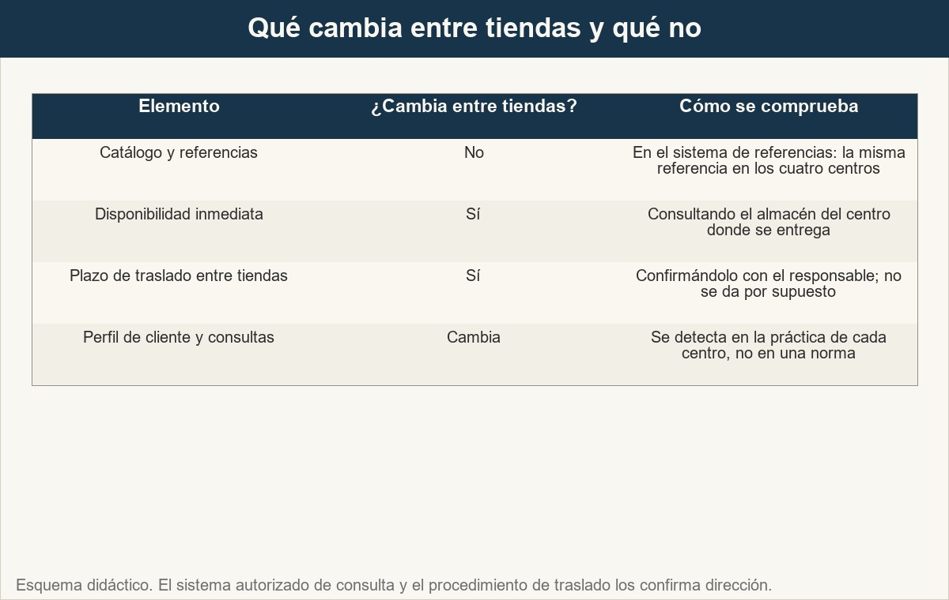
2 · Qué cambia entre tiendas y qué no
Lo único que cambia entre tiendas se comprueba; lo que no cambia, se cita.
Ver imagen original en el OA
Notes:
Imagen del OA: assets/fig-1-que-cambia-entre-tiendas.jpg
Texto alternativo: Matriz con cuatro elementos: catálogo y referencias, disponibilidad inmediata, plazo de traslado y perfil de cliente, con si cambian entre tiendas y cómo se comprueban.
Pie: Lo único que cambia entre tiendas se comprueba; lo que no cambia, se cita.
Enlace: https://pinturasespecializadas.lumbre.lat/object/orientarse-entre-tiendas-familias-y-referencias

Slide 22
Actividad 2 · Opción múltiple
Sección: 2 · Qué cambia entre tiendas y qué no
Entre dos tiendas de la empresa, ¿qué es exactamente lo que NO cambia?
A) El catálogo y las referencias.
B) La disponibilidad inmediata de cada centro.
C) El plazo de traslado entre tiendas.
D) El perfil de cliente y las consultas frecuentes.
Orientarse entre tiendas, familias y referencias
22 / 122
Notes:
Solución: A) El catálogo y las referencias.
Explicación: El catálogo es común: la misma referencia en los cuatro centros. Lo que sí cambia es la disponibilidad, el plazo de traslado y el perfil de cada centro, y eso se consulta, no se supone.
Evidencia: Apartado 2: qué cambia entre tiendas y qué no.
Enlace al OA: https://pinturasespecializadas.lumbre.lat/object/orientarse-entre-tiendas-familias-y-referencias

Slide 23
3 · El mapa del catálogo · 1 de 3
La oferta de la empresa se organiza en familias principales: pinturas, esmaltes, barnices, lasures, imprimaciones, decoración, manualidades, náutica, herramientas e impermeabilización. Cada familia tiene variantes por base (agua o disolvente), acabado (mate, satinado, brillante), formato (0,5 L, 4 L, 15 L) y código de referencia.
No se recomienda por parecido ni por lo que suena bien: se lee la ficha técnica y se comprueba la referencia.
Orientarse entre tiendas, familias y referencias
23 / 122

Slide 24
3 · El mapa del catálogo · 2 de 3
Ordenar por familias tiene una ventaja concreta: cada familia contesta a una pregunta distinta, y por eso los errores de una familia no se arrastran a la otra. En pinturas lo que decide es la superficie y el ambiente. En imprimaciones decide el soporte. En barnices y lasures deciden el acabado y el sistema. En esmaltes decide el metal. En impermeabilización deciden el soporte y la exposición. En decoración y manualidades decide la técnica. En náutica decide el ambiente con sal. En herramientas decide la tarea que hay que hacer.
Orientarse entre tiendas, familias y referencias
24 / 122
Notes:
Continuación de «3 · El mapa del catálogo» (2 de 3).

Slide 25
3 · El mapa del catálogo · 3 de 3
La familia no dice si un producto sirve: eso lo dice la ficha. Un producto de una familia puede estar indicado para un uso y contraindicado para otro, y eso no lo resuelve el nombre de la familia, sino la ficha técnica del envase concreto que se va a entregar.
Orientarse entre tiendas, familias y referencias
25 / 122
Notes:
Continuación de «3 · El mapa del catálogo» (3 de 3).

Slide 26
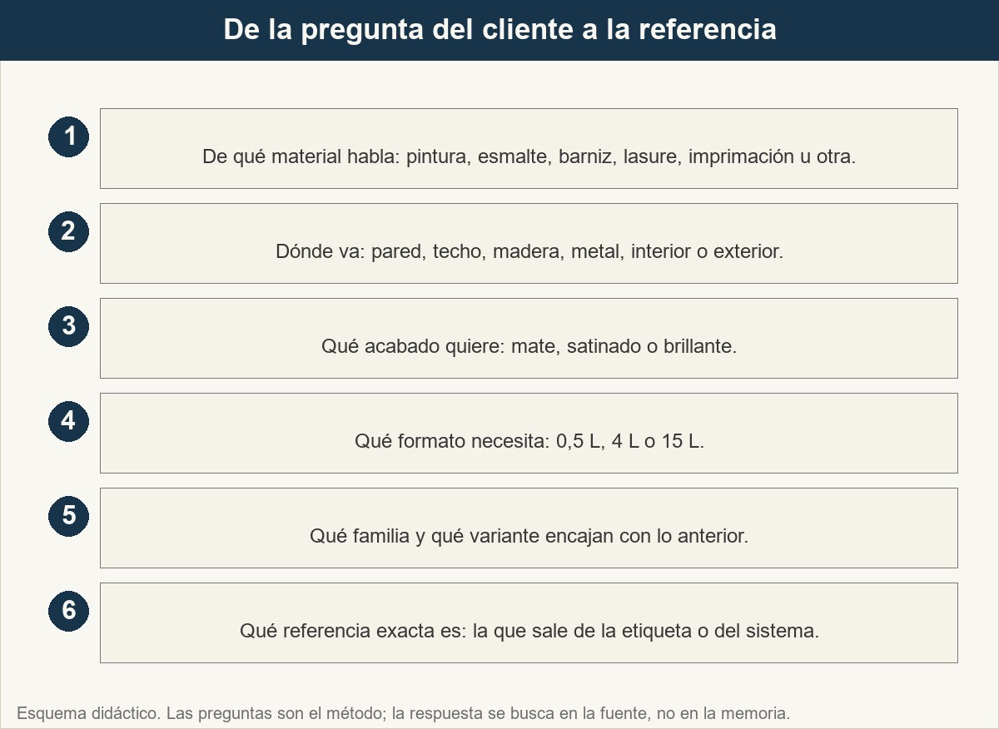
3 · El mapa del catálogo
Seis preguntas ordenadas convierten una petición difusa en una referencia.
Ver imagen original en el OA
Notes:
Imagen del OA: assets/fig-2-de-la-pregunta-a-la-familia.jpg
Texto alternativo: Seis pasos: de qué material habla el cliente, dónde va, qué acabado quiere, qué formato necesita, qué familia encaja y qué referencia exacta es.
Pie: Seis preguntas ordenadas convierten una petición difusa en una referencia.
Enlace: https://pinturasespecializadas.lumbre.lat/object/orientarse-entre-tiendas-familias-y-referencias

Slide 27
Actividad 3 · Completar la frase
Sección: 3 · El mapa del catálogo
la empresa tiene ___ tiendas. El catálogo es ___ en las cuatro. Una referencia no se deduce por el ___, se lee en la ___.
Orientarse entre tiendas, familias y referencias
27 / 122
Notes:
Solución: cuatro · el mismo · nombre · etiqueta
Explicación: Las tres ideas que sostienen toda la lección: cuatro centros con un mismo catálogo, y una referencia que se lee en la etiqueta en lugar de deducirse del nombre.
Evidencia: Apartados 1, 3 y 5: cuatro tiendas, catálogo común y lectura de la referencia.
Enlace al OA: https://pinturasespecializadas.lumbre.lat/object/orientarse-entre-tiendas-familias-y-referencias

Slide 28
4 · Variantes: lo que cambia dentro de una familia · 1 de 3
Dentro de una familia, la referencia se decide con tres ejes y solo tres: base, acabado y formato. Ninguno se deduce del nombre comercial, y los tres se leen o se preguntan.
•
Base. Agua o disolvente. Decide con qué se limpia el útil, en qué lugar se trabaja y qué se puede pintar. No es un detalle menor: dos productos parecidos en el nombre pueden tener bases distintas.
Orientarse entre tiendas, familias y referencias
28 / 122

Slide 29
4 · Variantes: lo que cambia dentro de una familia · 2 de 3
•
Acabado. Mate, satinado o brillante. Decide qué luz se ve en la superficie y cómo se comporta el acabado con el uso y la limpieza.
•
Formato. 0,5 L, 4 L o 15 L. No cambia el producto: cambia la presentación y la cantidad. Elegir el formato es una decisión de servicio —una prueba, una obra grande, una reposición— y no una decisión de producto.
Orientarse entre tiendas, familias y referencias
29 / 122
Notes:
Continuación de «4 · Variantes: lo que cambia dentro de una familia» (2 de 3).

Slide 30
4 · Variantes: lo que cambia dentro de una familia · 3 de 3
Y hay una cuarta variable que no es una variante, sino una condición: el uso previsto. La misma referencia puede estar indicada para interiores y no para exteriores, o al revés. Eso no lo dice la familia ni el acabado: lo dicen la ficha técnica y la etiqueta.
La consecuencia práctica es que tres preguntas evitan el error: ¿para qué superficie?, ¿en qué ambiente?, ¿qué acabado quiere?. Con esas tres respuestas se acota la familia y la variante; solo entonces tiene sentido buscar la referencia.
Orientarse entre tiendas, familias y referencias
30 / 122
Notes:
Continuación de «4 · Variantes: lo que cambia dentro de una familia» (3 de 3).

Slide 31
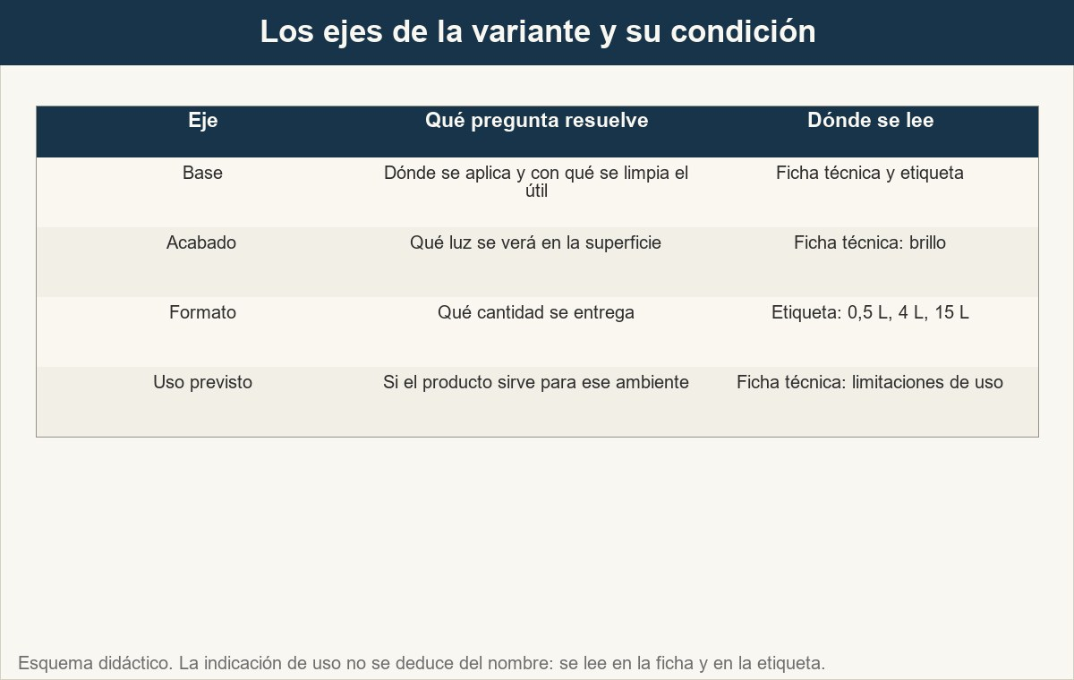
4 · Variantes: lo que cambia dentro de una familia
Tres ejes decididos y una condición comprobada: eso es una referencia completa.
Ver imagen original en el OA
Notes:
Imagen del OA: assets/fig-3-tres-ejes-de-la-variante.jpg
Texto alternativo: Matriz con cuatro ejes: base, acabado, formato y uso previsto, con la pregunta que resuelve cada uno y cómo se lee.
Pie: Tres ejes decididos y una condición comprobada: eso es una referencia completa.
Enlace: https://pinturasespecializadas.lumbre.lat/object/orientarse-entre-tiendas-familias-y-referencias

Slide 32
Actividad 4 · Opción múltiple
Sección: 4 · Variantes: lo que cambia dentro de una familia
Un cliente pide «una pintura para el exterior, en bote grande». ¿Qué falta para poder buscar la referencia?
A) Nada más: el exterior y el bote grande ya acotan la variante.
B) La base, el acabado y el formato exacto, y en qué superficie y ambiente exterior se va a usar.
C) Solo el precio: por encima de cierto importe ya se busca en la familia.
D) Solo la marca: cada marca tiene un único exterior.
Orientarse entre tiendas, familias y referencias
32 / 122
Notes:
Solución: B) La base, el acabado y el formato exacto, y en qué superficie y ambiente exterior se va a usar.
Explicación: «Exterior» y «bote grande» no acotan la variante: hay que fijar la base, el acabado y el formato, y comprobar en la ficha técnica la indicación de uso para ese ambiente exterior concreto. Con eso, la búsqueda de la referencia ya tiene sentido.
Evidencia: Apartado 4: los tres ejes de la variante y la condición de uso.
Enlace al OA: https://pinturasespecializadas.lumbre.lat/object/orientarse-entre-tiendas-familias-y-referencias

Slide 33
5 · Anatomía de una referencia · 1 de 2
Una referencia es una cadena de datos, no un nombre bonito. La familia dice de qué grupo es el producto; la base y el acabado dicen cómo se aplica y cómo queda; el formato dice cuánto se entrega; y el código de referencia dice cuál es exactamente ese producto dentro de esa familia. Los cuatro datos se leen en la etiqueta y se confirman en el sistema.
La prueba de que se está leyendo bien es sencilla: la referencia debe bastar para no volver a preguntar. Si con la referencia todavía hay que decidir algo que cambia el resultado —el acabado, el formato, la indicación para exteriores—, es que falta un dato.
Orientarse entre tiendas, familias y referencias
33 / 122

Slide 34
5 · Anatomía de una referencia · 2 de 2
Y hay tres cosas que una etiqueta nunca da, aunque lo parezca. No da la ficha técnica completa: el envase enseña lo esencial y la ficha explica preparación, rendimiento y limitaciones. No da la disponibilidad: eso se consulta. Y no da la vigencia: que un código exista no significa que sea la versión que se está vendiendo ahora; eso se comprueba en el sistema de referencias.
Por eso el orden correcto es leer la etiqueta, buscar la referencia y pedir la ficha. Al revés no funciona: si se empieza por la ficha técnica de un producto que no se ha identificado, se está leyendo la ficha de otro.
Orientarse entre tiendas, familias y referencias
34 / 122
Notes:
Continuación de «5 · Anatomía de una referencia» (2 de 2).

Slide 35
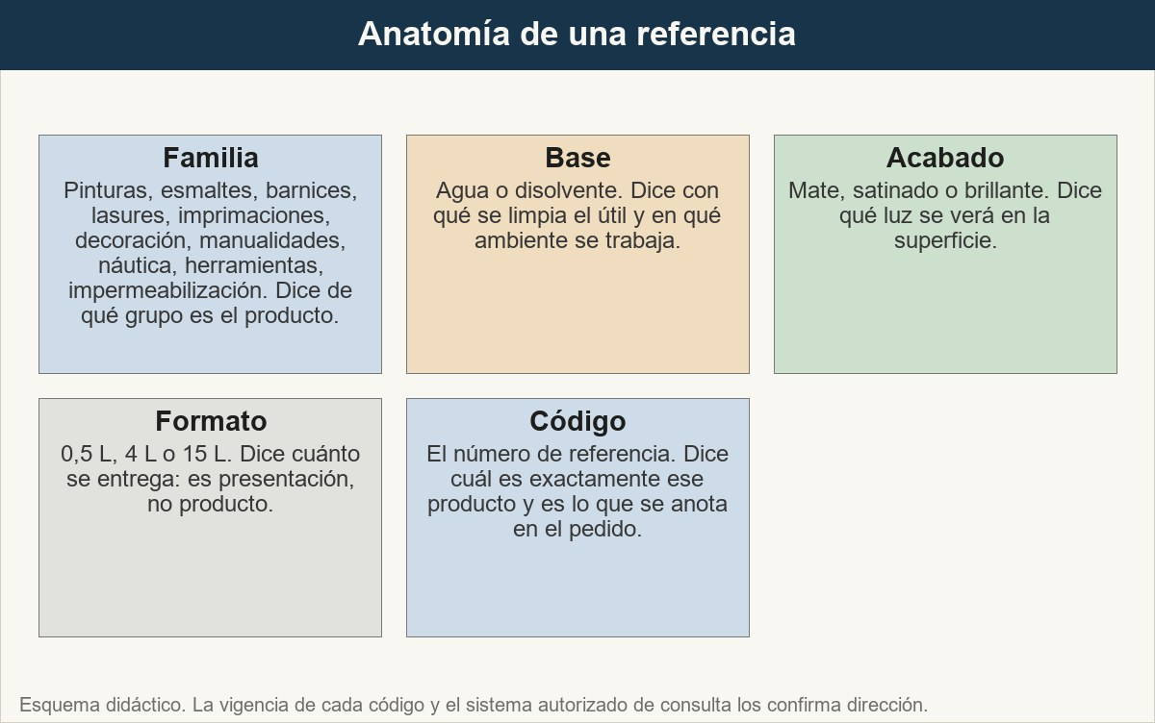
5 · Anatomía de una referencia
Una referencia es una cadena de datos: familia, base, acabado, formato y código.
Ver imagen original en el OA
Notes:
Imagen del OA: assets/fig-anatomia-de-una-referencia.jpg
Texto alternativo: Anatomía de una referencia: cinco tarjetas, una por dato —familia, base, acabado, formato y código— con lo que cada uno dice.
Pie: Una referencia es una cadena de datos: familia, base, acabado, formato y código.
Enlace: https://pinturasespecializadas.lumbre.lat/object/orientarse-entre-tiendas-familias-y-referencias

Slide 36
Sección
5 · Anatomía de una referencia · Ejemplo ficticio: cómo se lee una referencia · Paso 1 de 4
Lo que ves en la etiqueta
Pintura plástica mate 15 L
Orientarse entre tiendas, familias y referencias
36 / 122
Notes:
Recorrido: Ejemplo ficticio: cómo se lee una referencia
Paso 1 de 4: Lo que ves en la etiqueta
Texto del paso: Pintura plástica mate 15 L
Enlace: https://pinturasespecializadas.lumbre.lat/object/orientarse-entre-tiendas-familias-y-referencias

Slide 37
Sección
5 · Anatomía de una referencia · Ejemplo ficticio: cómo se lee una referencia · Paso 2 de 4
Lo que NO sabes
El código exacto, el lote, la fecha de fabricación, si es la versión vigente.
Orientarse entre tiendas, familias y referencias
37 / 122
Notes:
Recorrido: Ejemplo ficticio: cómo se lee una referencia
Paso 2 de 4: Lo que NO sabes
Texto del paso: El código exacto, el lote, la fecha de fabricación, si es la versión vigente.
Enlace: https://pinturasespecializadas.lumbre.lat/object/orientarse-entre-tiendas-familias-y-referencias

Slide 38
Sección
5 · Anatomía de una referencia · Ejemplo ficticio: cómo se lee una referencia · Paso 3 de 4
Lo que haces
Buscas el código en el sistema o pides la ficha técnica.
Orientarse entre tiendas, familias y referencias
38 / 122
Notes:
Recorrido: Ejemplo ficticio: cómo se lee una referencia
Paso 3 de 4: Lo que haces
Texto del paso: Buscas el código en el sistema o pides la ficha técnica.
Enlace: https://pinturasespecializadas.lumbre.lat/object/orientarse-entre-tiendas-familias-y-referencias

Slide 39
Sección
5 · Anatomía de una referencia · Ejemplo ficticio: cómo se lee una referencia · Paso 4 de 4
Lo que NO haces
No recomiendas por el nombre. No confías en tu memoria.
Orientarse entre tiendas, familias y referencias
39 / 122
Notes:
Recorrido: Ejemplo ficticio: cómo se lee una referencia
Paso 4 de 4: Lo que NO haces
Texto del paso: No recomiendas por el nombre. No confías en tu memoria.
Enlace: https://pinturasespecializadas.lumbre.lat/object/orientarse-entre-tiendas-familias-y-referencias

Slide 40
Actividad 5 · Opción múltiple
Sección: 5 · Anatomía de una referencia
Un cliente pide «la pintura plástica mate». ¿Qué haces?
A) Darle la más vendida
B) Buscar el código exacto en el sistema o pedir la ficha técnica
C) Decirle que todas son iguales
D) Venderle dos botes y ya
Orientarse entre tiendas, familias y referencias
40 / 122
Notes:
Solución: B) Buscar el código exacto en el sistema o pedir la ficha técnica
Explicación: «Pintura plástica mate» no es una referencia: es una familia. Se busca el código exacto.
Evidencia: Apartado 5: anatomía de una referencia.
Enlace al OA: https://pinturasespecializadas.lumbre.lat/object/orientarse-entre-tiendas-familias-y-referencias

Slide 41
6 · El nombre no es la referencia · 1 de 4
En el mostrador se habla de nombres: «plástica mate», «satinado blanco», «la del bote grande». Son maneras de pedir y de entender, no maneras de identificar. El nombre describe una familia, un acabado y un formato; la referencia dice cuál de varios es exactamente ese producto.
Orientarse entre tiendas, familias y referencias
41 / 122

Slide 42
6 · El nombre no es la referencia · 2 de 4
La diferencia no es académica. Con el nombre se elige el envase más a mano, el que se recuerda o el que se ha vendido antes. Con la referencia se busca el código. Y el código es lo único que permite comprobar la disponibilidad, saber si la versión que se vende hoy es la misma que se vendió el año pasado, repetir el mismo color en otra obra y defender la venta cuando el cliente vuelve.
Orientarse entre tiendas, familias y referencias
42 / 122
Notes:
Continuación de «6 · El nombre no es la referencia» (2 de 4).

Slide 43
6 · El nombre no es la referencia · 3 de 4
Hay un caso en el que la diferencia se paga caro de una vez: cuando el cliente ya tiene el producto y viene a repetirlo. «El mismo verde del salón» no se puede resolver con memoria ni con buena voluntad: se resuelve con el código que se anotó la última vez. Y si ese código no se anotó, la segunda compra depende de la suerte, no del método.
Orientarse entre tiendas, familias y referencias
43 / 122
Notes:
Continuación de «6 · El nombre no es la referencia» (3 de 4).

Slide 44
6 · El nombre no es la referencia · 4 de 4
La consecuencia práctica es una regla de equipo: en el mostrador se anota la referencia que se ha entregado, siempre. No solo cuando el cliente la pide ni cuando parece importante. Anotarla es lo que hace que la próxima vez —en ese mismo mostrador o en otro— el pedido sea una comprobación y no una adivinanza.
Y el mismo criterio se aplica al consejo: cuando se da una indicación sobre el uso del producto, esa indicación sale de la ficha técnica, no de la experiencia con el envase de al lado. Las dos cosas se dicen de forma distinta: «esto lo he usado yo» no es un dato que se pueda entregar a un cliente.
Orientarse entre tiendas, familias y referencias
44 / 122
Notes:
Continuación de «6 · El nombre no es la referencia» (4 de 4).

Slide 45
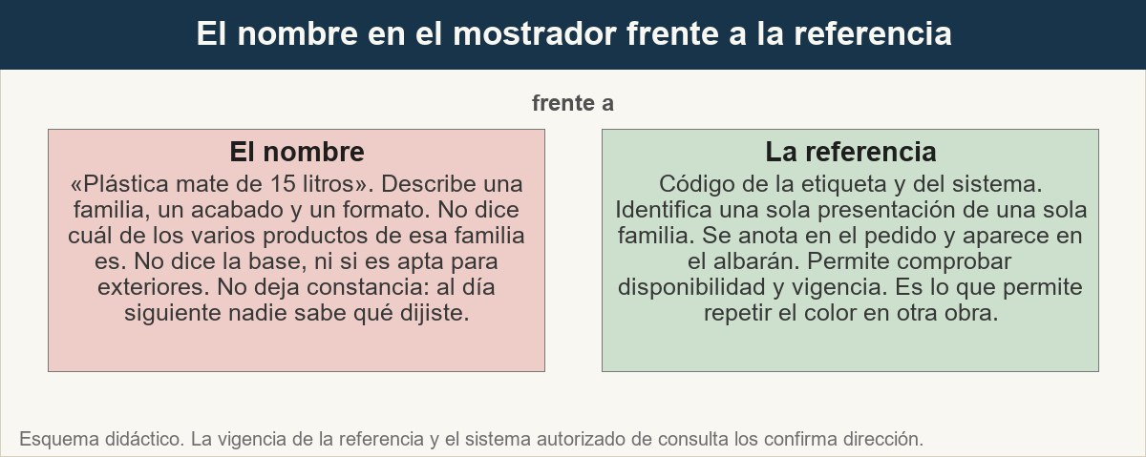
6 · El nombre no es la referencia
El nombre describe; la referencia identifica. Solo una de las dos deja constancia.
Ver imagen original en el OA
Notes:
Imagen del OA: assets/fig-4-nombre-o-referencia.jpg
Texto alternativo: Comparación entre el nombre en el mostrador y la referencia, con lo que cada uno identifica y lo que deja constancia.
Pie: El nombre describe; la referencia identifica. Solo una de las dos deja constancia.
Enlace: https://pinturasespecializadas.lumbre.lat/object/orientarse-entre-tiendas-familias-y-referencias

Slide 46
Actividad 6 · Opción múltiple
Sección: 6 · El nombre no es la referencia
Un cliente llama por teléfono y pide «satinado blanco, como el bote grande que se llevaron en junio». ¿Qué necesitas para poder repetir ese producto?
A) El nombre del producto: ya te lo ha dado.
B) La referencia: solo ella dice cuál de los varios satinados blancos es.
C) La marca del bote grande.
D) El precio que se pagó en junio.
Orientarse entre tiendas, familias y referencias
46 / 122
Notes:
Solución: B) La referencia: solo ella dice cuál de los varios satinados blancos es.
Explicación: El nombre dice la familia, el acabado y el formato; la referencia dice cuál de varios. Sin referencia no se puede comprobar disponibilidad, ni vigencia, ni repetir el color en otra obra.
Evidencia: Apartado 6: el nombre en el mostrador frente a la referencia.
Enlace al OA: https://pinturasespecializadas.lumbre.lat/object/orientarse-entre-tiendas-familias-y-referencias

Slide 47
7 · Dónde encontrar información · 1 de 2
La regla es simple: antes de afirmar algo, lee la fuente. No recomiendes de memoria. No confíes en lo que crees recordar. La ficha técnica es la verdad del producto; tu memoria, no.
Las tres fuentes que aparecen en la tabla se complementan y ninguna basta sola. El error típico es leer una y suponer las otras dos: se ve la etiqueta, se deduce el acabado y se da por buena la ficha técnica sin haberla abierto. En el apartado 10 se ve el límite de cada una, incluida la cuarta fuente —el sistema de referencias—, y qué ocurre cuando se confunden.
Orientarse entre tiendas, familias y referencias
47 / 122

Slide 48
7 · Dónde encontrar información · 2 de 2
Y hay un orden que ahorra tiempo: se empieza por la fuente que decide. Si lo que hay que afirmar es una indicación de uso, se abre la ficha técnica; si es la referencia y el lote, se lee la etiqueta; si es qué hay en el catálogo, se mira el sistema; si es de qué familias se trata, se consulta la web. Abrir la fuente equivocada no está prohibido, pero es tiempo perdido y, peor, es la forma habitual de dar por buena una suposición.
Orientarse entre tiendas, familias y referencias
48 / 122
Notes:
Continuación de «7 · Dónde encontrar información» (2 de 2).

Slide 49
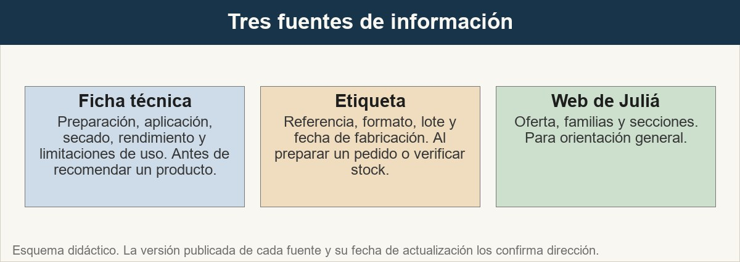
7 · Dónde encontrar información
Antes de afirmar algo: lee la fuente.
Ver imagen original en el OA
Notes:
Imagen del OA: assets/fig-fuentes.jpg
Texto alternativo: Tres fuentes de información: ficha técnica, etiqueta y web de la empresa, con qué se encuentra en cada una y cuándo se usa.
Pie: Antes de afirmar algo: lee la fuente.
Enlace: https://pinturasespecializadas.lumbre.lat/object/orientarse-entre-tiendas-familias-y-referencias

Slide 50
Fuentes y qué buscar en cada una
Fuente | Qué encuentras | Cuándo usarla
Ficha técnica | Preparación, aplicación, secado, rendimiento | Antes de recomendar un producto
Etiqueta | Referencia, formato, lote, fecha | Al preparar un pedido o verificar stock
Web de la empresa | Oferta, familias, secciones | Para orientación general
Orientarse entre tiendas, familias y referencias
50 / 122
Notes:
Tabla del OA: Fuentes y qué buscar en cada una
Enlace: https://pinturasespecializadas.lumbre.lat/object/orientarse-entre-tiendas-familias-y-referencias

Slide 51
Actividad 7 · Relacionar · 1 de 2
Sección: 7 · Dónde encontrar información
Une cada fuente con qué encuentras en ella.
Columna A
1. Ficha técnica
2. Etiqueta
3. Web de la empresa
4. Sistema de referencias
5. Ninguna de las cuatro
Columna B
A) Referencia y lote
Orientarse entre tiendas, familias y referencias
51 / 122
Notes:
Solución: Ficha técnica → Preparación y rendimiento
Etiqueta → Referencia y lote
Web de la empresa → Oferta general
Sistema de referencias → Qué referencia está vigente y si hay stock en cada tienda
Ninguna de las cuatro → Lo que el compañero recuerda: no es una fuente y no se cita
Evidencia: Apartado 7: las tres fuentes y el límite de cada una.
Enlace al OA: https://pinturasespecializadas.lumbre.lat/object/orientarse-entre-tiendas-familias-y-referencias

Slide 52
Actividad 7 · Relacionar · 2 de 2
B) Oferta general
C) Qué referencia está vigente y si hay stock en cada tienda
D) Lo que el compañero recuerda: no es una fuente y no se cita
E) Preparación y rendimiento
Orientarse entre tiendas, familias y referencias
52 / 122
Notes:
Continuación de «Actividad 7 · Relacionar» (2 de 2).

Slide 53
8 · Ejemplo resuelto: la verde del año pasado · 1 de 3
La petición más difícil del mostrador no es la más urgente: es la más propia. «La verde que usé el año pasado, la misma». Aquí la única manera de acertar es comprobar, y la única forma de comprobar es comparar la referencia anterior con la vigente.
Orientarse entre tiendas, familias y referencias
53 / 122

Slide 54
8 · Ejemplo resuelto: la verde del año pasado · 2 de 3
El procedimiento tiene cuatro movimientos. Primero, recuperar la referencia anterior, que puede seguir en el histórico del sistema o constar en un albarán guardado. Segundo, preguntar por lo que el cliente no dice: en qué habitación, en qué año, si era la pared entera o una prueba, y si conserva un trozo del envase, que es la mejor prueba. Tercero, comparar qué ha cambiado: si el acabado, el formato y la base son los mismos, la diferencia es solo de código. Cuarto, ofrecer con la diferencia explicada: si la referencia antigua no está en catálogo, se dice qué ha cambiado y por qué la alternativa vigente es la más parecida.
Orientarse entre tiendas, familias y referencias
54 / 122
Notes:
Continuación de «8 · Ejemplo resuelto: la verde del año pasado» (2 de 3).

Slide 55
8 · Ejemplo resuelto: la verde del año pasado · 3 de 3
Y hay un límite que conviene decir en voz alta: no se sustituye una referencia por otra sin decirlo. Si el cliente se va con un producto parecido pero distinto y no se lo hemos dicho, el problema no aparece en la tienda: aparece en la obra, un mes después, cuando la pared no es la que él recordaba.
Orientarse entre tiendas, familias y referencias
55 / 122
Notes:
Continuación de «8 · Ejemplo resuelto: la verde del año pasado» (3 de 3).

Slide 56
Sección
8 · Ejemplo resuelto: la verde del año pasado · Ejemplo resuelto: la verde del año pasado · Paso 1 de 6
1 · Lo que pide
«La verde que pinté el año pasado en el salón, la misma». No hay referencia, ni formato, ni lugar exacto: hay un recuerdo. (Supuesto didáctico.)
Orientarse entre tiendas, familias y referencias
56 / 122
Notes:
Recorrido: Ejemplo resuelto: la verde del año pasado
Paso 1 de 6: 1 · Lo que pide
Texto del paso: «La verde que pinté el año pasado en el salón, la misma». No hay referencia, ni formato, ni lugar exacto: hay un recuerdo. (Supuesto didáctico.)
Enlace: https://pinturasespecializadas.lumbre.lat/object/orientarse-entre-tiendas-familias-y-referencias

Slide 57
Sección
8 · Ejemplo resuelto: la verde del año pasado · Ejemplo resuelto: la verde del año pasado · Paso 2 de 6
2 · Lo que se recupera
La referencia anterior, del histórico del sistema o del albarán. Si el cliente conserva un trozo de envase, se mira: el código y el lote están impresos.
Orientarse entre tiendas, familias y referencias
57 / 122
Notes:
Recorrido: Ejemplo resuelto: la verde del año pasado
Paso 2 de 6: 2 · Lo que se recupera
Texto del paso: La referencia anterior, del histórico del sistema o del albarán. Si el cliente conserva un trozo de envase, se mira: el código y el lote están impresos.
Enlace: https://pinturasespecializadas.lumbre.lat/object/orientarse-entre-tiendas-familias-y-referencias

Slide 58
Sección
8 · Ejemplo resuelto: la verde del año pasado · Ejemplo resuelto: la verde del año pasado · Paso 3 de 6
3 · Lo que se pregunta
Qué habitación, en qué año, si era la pared entera o una prueba, y de qué verde habla: un mismo nombre puede cubrir dos tonos distintos.
Orientarse entre tiendas, familias y referencias
58 / 122
Notes:
Recorrido: Ejemplo resuelto: la verde del año pasado
Paso 3 de 6: 3 · Lo que se pregunta
Texto del paso: Qué habitación, en qué año, si era la pared entera o una prueba, y de qué verde habla: un mismo nombre puede cubrir dos tonos distintos.
Enlace: https://pinturasespecializadas.lumbre.lat/object/orientarse-entre-tiendas-familias-y-referencias

Slide 59
Sección
8 · Ejemplo resuelto: la verde del año pasado · Ejemplo resuelto: la verde del año pasado · Paso 4 de 6
4 · Lo que se compara
Referencia antigua y vigente: familia, base, acabado y formato. Se anota exactamente qué ha cambiado.
Orientarse entre tiendas, familias y referencias
59 / 122
Notes:
Recorrido: Ejemplo resuelto: la verde del año pasado
Paso 4 de 6: 4 · Lo que se compara
Texto del paso: Referencia antigua y vigente: familia, base, acabado y formato. Se anota exactamente qué ha cambiado.
Enlace: https://pinturasespecializadas.lumbre.lat/object/orientarse-entre-tiendas-familias-y-referencias

Slide 60
Sección
8 · Ejemplo resuelto: la verde del año pasado · Ejemplo resuelto: la verde del año pasado · Paso 5 de 6
5 · Lo que se ofrece
La referencia vigente más parecida, con la diferencia explicada. Si no hay diferencia, se dice que es la misma y se anota la referencia entregada.
Orientarse entre tiendas, familias y referencias
60 / 122
Notes:
Recorrido: Ejemplo resuelto: la verde del año pasado
Paso 5 de 6: 5 · Lo que se ofrece
Texto del paso: La referencia vigente más parecida, con la diferencia explicada. Si no hay diferencia, se dice que es la misma y se anota la referencia entregada.
Enlace: https://pinturasespecializadas.lumbre.lat/object/orientarse-entre-tiendas-familias-y-referencias

Slide 61
Sección
8 · Ejemplo resuelto: la verde del año pasado · Ejemplo resuelto: la verde del año pasado · Paso 6 de 6
6 · Lo que no se hace
No se dice «es la misma» sin comprobar, y no se entrega una referencia parecida sin explicar la diferencia.
Orientarse entre tiendas, familias y referencias
61 / 122
Notes:
Recorrido: Ejemplo resuelto: la verde del año pasado
Paso 6 de 6: 6 · Lo que no se hace
Texto del paso: No se dice «es la misma» sin comprobar, y no se entrega una referencia parecida sin explicar la diferencia.
Enlace: https://pinturasespecializadas.lumbre.lat/object/orientarse-entre-tiendas-familias-y-referencias

Slide 62
Actividad 8 · Ordenar la secuencia · 1 de 2
Sección: 8 · Ejemplo resuelto: la verde del año pasado
Ordena los movimientos para resolver la petición «la verde del año pasado».
A) Preguntar por la habitación, el año y si el color era toda la pared o una prueba.
B) Comparar familia, base, acabado y formato entre la referencia antigua y la vigente.
C) Ofrecer la referencia vigente más parecida, con la diferencia explicada.
Orientarse entre tiendas, familias y referencias
62 / 122
Notes:
Solución: Recuperar la referencia anterior del sistema o del albarán. → Preguntar por la habitación, el año y si el color era toda la pared o una prueba. → Comparar familia, base, acabado y formato entre la referencia antigua y la vigente. → Ofrecer la referencia vigente más parecida, con la diferencia explicada. → Anotar la referencia que finalmente se entrega y la fecha de la entrega.
Explicación: El orden va del dato al cierre: primero se recupera la referencia anterior, después se completa lo que el cliente no ha dicho, luego se compara con la vigente, se ofrece con la diferencia explicada y se anota lo entregado. Ofrecer antes de comparar es exactamente el atajo que produce la pared equivocada.
Evidencia: Apartado 8: los cuatro movimientos para resolver una petición por recuerdo.
Enlace al OA: https://pinturasespecializadas.lumbre.lat/object/orientarse-entre-tiendas-familias-y-referencias

Slide 63
Actividad 8 · Ordenar la secuencia · 2 de 2
D) Anotar la referencia que finalmente se entrega y la fecha de la entrega.
E) Recuperar la referencia anterior del sistema o del albarán.
Orientarse entre tiendas, familias y referencias
63 / 122
Notes:
Continuación de «Actividad 8 · Ordenar la secuencia» (2 de 2).

Slide 64
9 · Los errores que cuestan una venta · 1 de 3
Los errores de orientación tienen siempre la misma forma: una frase corta que suena profesional y que no está comprobada. Estos son los cinco que más se repiten.
•
«La de siempre». La costumbre no es un dato. La última vez fue hace un año, y puede haber cambiado la referencia, el formato o la versión vigente.
•
«Esta es la misma». Dos presentaciones del mismo nombre no son el mismo producto. Comparar es barato: una mirada a la etiqueta.
Orientarse entre tiendas, familias y referencias
64 / 122

Slide 65
9 · Los errores que cuestan una venta · 2 de 3
•
«Lo tengo aquí». Tener una cosa no es tener la pedida. Confundir una familia con otra es el error que sale caro.
•
«En la web pone…». La web orienta; el sistema dice qué está vigente. Confundir las dos fuentes es dar por bueno un dato que puede estar desfasado.
•
«Ya lo miraré». Devolver al cliente la tarea de decidir. Orientar no es quitarse el trabajo: es hacerlo mejor y más rápido.
Orientarse entre tiendas, familias y referencias
65 / 122
Notes:
Continuación de «9 · Los errores que cuestan una venta» (2 de 3).

Slide 66
9 · Los errores que cuestan una venta · 3 de 3
Y hay un sexto que no es un error de mostrador, sino de equipo: no dejar escrita la referencia que se ha recomendado. Si la conversación no deja rastro, la próxima vez que vuelva el cliente habrá que empezar de cero, y la recomendación se repetirá con el mismo error.
Orientarse entre tiendas, familias y referencias
66 / 122
Notes:
Continuación de «9 · Los errores que cuestan una venta» (3 de 3).

Slide 67
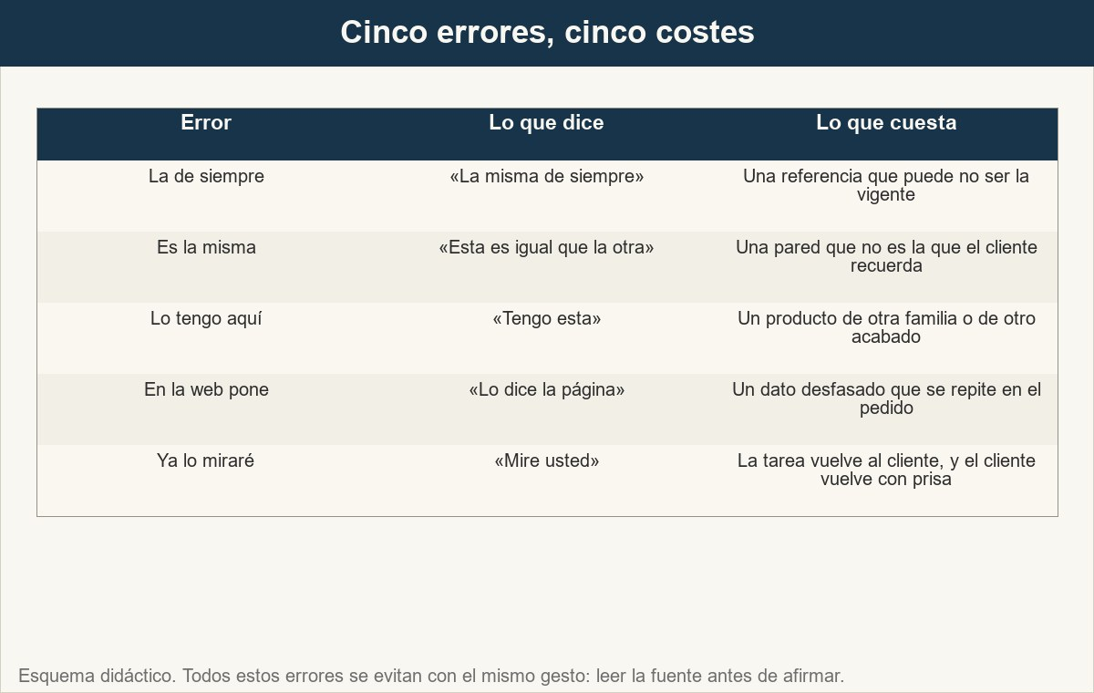
9 · Los errores que cuestan una venta
Cada error se paga en un sitio distinto, y ninguno se paga en el mostrador.
Ver imagen original en el OA
Notes:
Imagen del OA: assets/fig-6-cinco-errores.jpg
Texto alternativo: Matriz con cinco errores de orientación: lo que dice cada uno y lo que cuesta.
Pie: Cada error se paga en un sitio distinto, y ninguno se paga en el mostrador.
Enlace: https://pinturasespecializadas.lumbre.lat/object/orientarse-entre-tiendas-familias-y-referencias

Slide 68
Actividad 9 · Detective de errores
Sección: 9 · Los errores que cuestan una venta
Marca las frases incorrectas.
A) Busco el código en el sistema
B) Seguro que es esta, la de siempre
C) Lo leo en la ficha técnica y te digo
D) Con el nombre me basta
Orientarse entre tiendas, familias y referencias
68 / 122
Notes:
Solución: B) Seguro que es esta, la de siempre
Explicación: Confiar en la memoria o en el nombre es el error más caro.
Evidencia: Apartados 5 y 7: la referencia y las fuentes.
Enlace al OA: https://pinturasespecializadas.lumbre.lat/object/orientarse-entre-tiendas-familias-y-referencias

Slide 69
10 · Las cuatro fuentes y su límite · 1 de 3
La fuente que falta en la lista del apartado 7 es la que decide el ahora: el sistema de referencias. Y es también la que más se confunde con las otras tres, porque se parece a la web: ambas muestran productos. La diferencia es que la web enseña y el sistema dice qué está vigente.
Cada fuente tiene su trabajo y, sobre todo, su límite.
•
Ficha técnica. Preparación, aplicación, secado, rendimiento y limitaciones de uso. Es la fuente del cómo y del hasta dónde. No dice si hay stock.
Orientarse entre tiendas, familias y referencias
69 / 122

Slide 70
10 · Las cuatro fuentes y su límite · 2 de 3
•
Etiqueta. Referencia, formato, lote y fecha de fabricación. Es la fuente del qué es exactamente y del cuándo se fabricó. No sustituye a la ficha: la etiqueta es un resumen.
•
Sistema de referencias. Qué referencia está vigente, de qué familia es y si hay disponibilidad en cada tienda. Es la fuente del ahora. Puede decir que un producto existe, no si es el adecuado.
•
Web de la empresa. Oferta, familias, secciones. Es la fuente de orientación general y sirve para enseñar el catálogo. La versión publicada puede ir por detrás del sistema: si hay duda, manda el sistema.
Orientarse entre tiendas, familias y referencias
70 / 122
Notes:
Continuación de «10 · Las cuatro fuentes y su límite» (2 de 3).

Slide 71
10 · Las cuatro fuentes y su límite · 3 de 3
Las cuatro se complementan y ninguna basta sola. El error típico es leer una y suponer las otras tres: se ve la etiqueta, se deduce el acabado y se da por buena la ficha técnica sin haberla abierto.
Y hay un orden natural que evita la mayoría de los errores: la etiqueta da la referencia, el sistema dice si es la vigente, la ficha dice si sirve y la web orienta. Cuando las cuatro están de acuerdo, la afirmación del mostrador es sólida; cuando dos no lo están, no se afirma nada hasta haberlas comprobado.
Orientarse entre tiendas, familias y referencias
71 / 122
Notes:
Continuación de «10 · Las cuatro fuentes y su límite» (3 de 3).

Slide 72
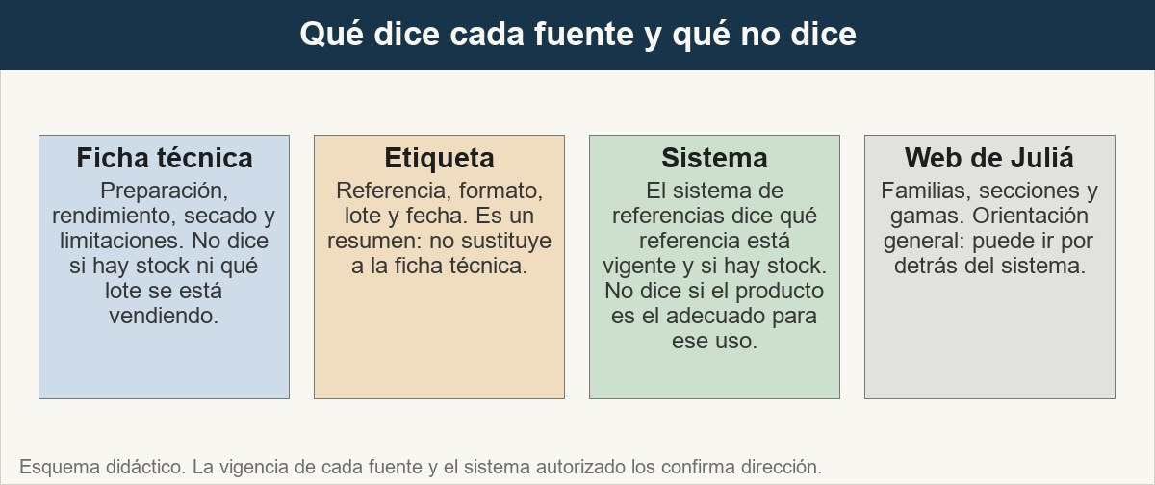
10 · Las cuatro fuentes y su límite
Cada fuente contesta a una pregunta. Ninguna contesta a todas.
Ver imagen original en el OA
Notes:
Imagen del OA: assets/fig-5-cuatro-fuentes.jpg
Texto alternativo: Cuatro tarjetas: ficha técnica, etiqueta, sistema de referencias y web de la empresa, con lo que dice cada una y lo que no dice.
Pie: Cada fuente contesta a una pregunta. Ninguna contesta a todas.
Enlace: https://pinturasespecializadas.lumbre.lat/object/orientarse-entre-tiendas-familias-y-referencias

Slide 73
Actividad 10 · Clasificar · 1 de 2
Sección: 10 · Las cuatro fuentes y su límite
Clasifica cada acción.
Categorías
• Correcto
• Incorrecto
1. Leer la etiqueta antes de recomendar
2. Recomendar por el nombre
3. Buscar el código en el sistema
4. Confiar en la memoria
Orientarse entre tiendas, familias y referencias
73 / 122
Notes:
Solución: 1. Leer la etiqueta antes de recomendar → Correcto
2. Recomendar por el nombre → Incorrecto
3. Buscar el código en el sistema → Correcto
4. Confiar en la memoria → Incorrecto
5. Pedir la ficha técnica antes de afirmar una indicación de uso → Correcto
6. Dar por buena la versión de la web sin comprobarla en el sistema → Incorrecto
Evidencia: Apartados 7 y 10: qué se lee en cada fuente y qué se comprueba.
Enlace al OA: https://pinturasespecializadas.lumbre.lat/object/orientarse-entre-tiendas-familias-y-referencias

Slide 74
Actividad 10 · Clasificar · 2 de 2
5. Pedir la ficha técnica antes de afirmar una indicación de uso
6. Dar por buena la versión de la web sin comprobarla en el sistema
Clasifica cada elemento en una de las categorías.
Orientarse entre tiendas, familias y referencias
74 / 122
Notes:
Continuación de «Actividad 10 · Clasificar» (2 de 2).

Slide 75
11 · Cuando la información no está · 1 de 4
Habrá días en que la respuesta no existe en ninguna de las cuatro fuentes: no está la referencia, no llega la ficha, no hay stock y nadie en el equipo recuerda. Esa situación no es un fracaso del método: es el momento en que el método se nota, porque separa el dato que falta de la suposición que lo sustituye.
Orientarse entre tiendas, familias y referencias
75 / 122

Slide 76
11 · Cuando la información no está · 2 de 4
La secuencia que funciona tiene cuatro pasos. Declarar lo que no se sabe, con precisión: «no tengo aquí la ficha de esa referencia», no «no sé». Buscar la fuente alternativa que sí puede darla: el fabricante, el sistema, un albarán anterior, la web. Anotar la petición con fecha y con a quién se le ha hecho, para no tener que empezar de cero la próxima vez. Y responder al cliente con el proceso: qué se está buscando, quién lo busca y cuándo se le vuelve a escribir.
Orientarse entre tiendas, familias y referencias
76 / 122
Notes:
Continuación de «11 · Cuando la información no está» (2 de 4).

Slide 77
11 · Cuando la información no está · 3 de 4
Lo que no se hace es improvisar el dato. Cuando el sustituto de la ficha técnica es la costumbre, aparece la recomendación sin comprobar; cuando el sustituto del sistema es el recuerdo, aparece la referencia equivocada; y cuando el sustituto del plazo es el optimismo, aparece la promesa que no se puede cumplir. Los tres terminan igual: un cliente que vuelve porque la primera vez no le dijimos la verdad.
Orientarse entre tiendas, familias y referencias
77 / 122
Notes:
Continuación de «11 · Cuando la información no está» (3 de 4).

Slide 78
11 · Cuando la información no está · 4 de 4
Y una cosa más, la más importante: esta lección no sustituye al manejo. Enseñar una muestra, leer una etiqueta con el cliente delante, comprobar una referencia en el sistema mientras el cliente espera: eso se aprende en el puesto, con alguien al lado, y es donde se ve el criterio.
La frase que deja el caso limpio
«Esa referencia no la tengo delante ahora; la busco y le confirmo antes de las ___.» Lo que se compromete es el proceso y una hora, no un producto que todavía no se ha comprobado.
Orientarse entre tiendas, familias y referencias
78 / 122
Notes:
Continuación de «11 · Cuando la información no está» (4 de 4).

Slide 79
Actividad 11 · Opción múltiple
Sección: 11 · Cuando la información no está
No tienes delante la ficha técnica de la referencia que pide un cliente y el cliente espera. ¿Qué haces?
A) Le dices de memoria cómo es, que seguro que es como la otra.
B) Le dices que no la tienes delante, que la buscas y le confirmas con hora; y anotas la petición con fecha.
C) Le das la de la otra, que es casi lo mismo.
D) Le dices que ya no se fabrican y le ofreces otra marca.
Orientarse entre tiendas, familias y referencias
79 / 122
Notes:
Solución: B) Le dices que no la tienes delante, que la buscas y le confirmas con hora; y anotas la petición con fecha.
Explicación: Declarar lo que no se sabe, buscar la fuente que sí puede darlo, anotar la petición y responder con el proceso es la secuencia completa. Improvisar el dato —de memoria, por parecido o con optimismo— es lo que convierte un dato que falta en una recomendación falsa.
Evidencia: Apartado 11: la secuencia para declarar, buscar, anotar y responder.
Enlace al OA: https://pinturasespecializadas.lumbre.lat/object/orientarse-entre-tiendas-familias-y-referencias

Slide 80
Herramienta de trabajo: ficha de orientación de una referencia
Se abre cuando el cliente pide un producto y el equipo tiene que dejar por escrito qué se ha identificado, dónde se ha comprobado y qué queda por confirmar. La columna de ejemplo es ficticia y sirve para ver el nivel de detalle; no son datos de Pinturas Especializadas. Los campos definitivos dependen del procedimiento que confirme dirección.
Orientarse entre tiendas, familias y referencias
80 / 122

Slide 81
Herramienta de trabajo: ficha de orientación de una referencia
Modelo didáctico de ficha de orientación. Lo que no se sabe se escribe como pendiente, con su motivo, y no se rellena con suposiciones.
Orientarse entre tiendas, familias y referencias
81 / 122
Notes:
Título completo de la tabla que sigue.

Slide 82
Tabla · 1 de 3
Campo | Qué se escribe | Ejemplo ficticio | De dónde sale
Cliente y tienda | Quién pregunta y en qué centro | Sr. García, mostrador de la Tienda Centro | Del propio cliente
Petición literal | Lo que pide, con sus palabras | «La verde del salón, la del año pasado» | Del cliente, textual
Familia y variante | Familia, base, acabado y formato deducidos | Pintura, base agua, satinado, 4 L | De las preguntas de la ficha
Orientarse entre tiendas, familias y referencias
82 / 122
Notes:
Tabla del OA: Tabla
Enlace: https://pinturasespecializadas.lumbre.lat/object/orientarse-entre-tiendas-familias-y-referencias

Slide 83
Tabla · 2 de 3
Campo | Qué se escribe | Ejemplo ficticio | De dónde sale
Referencia | El código, copiado, no interpretado | REF-0000 (ficticio) | De la etiqueta o del sistema
Fuentes consultadas | Qué se ha leído y cuándo | Etiqueta, sistema y ficha técnica, 10/03 | Del propio trabajo
Diferencias con la anterior | Qué ha cambiado, si algo | Formato 15 L a 4 L; mismo acabado | De la comparación
Pendiente | Lo que falta, con motivo y con quién | Confirmar vigencia con dirección | Declarado, nunca supuesto
Orientarse entre tiendas, familias y referencias
83 / 122
Notes:
Tabla del OA: Tabla
Enlace: https://pinturasespecializadas.lumbre.lat/object/orientarse-entre-tiendas-familias-y-referencias

Slide 84
Tabla · 3 de 3
Campo | Qué se escribe | Ejemplo ficticio | De dónde sale
Se entrega | La referencia finalmente entregada y la fecha | REF-0000, 15/03 | Al cerrar la ficha
Orientarse entre tiendas, familias y referencias
84 / 122
Notes:
Tabla del OA: Tabla
Enlace: https://pinturasespecializadas.lumbre.lat/object/orientarse-entre-tiendas-familias-y-referencias

Slide 85
Herramienta de trabajo: ficha de orientación de una referencia · 1 de 2
•
Una ficha por cliente y por producto: dos peticiones del mismo cliente son dos fichas.
•
La referencia se copia de la etiqueta o del sistema; nunca se transcribe de memoria.
•
Lo que no se sabe se escribe como pendiente, con su motivo y con quién puede darlo.
•
La última línea no se borra: es la que permite repetir el color en otra obra.
Orientarse entre tiendas, familias y referencias
85 / 122

Slide 86
Herramienta de trabajo: ficha de orientación de una referencia · 2 de 2
Cómo usarla
Regla de escritura: si un dato no está confirmado, se escribe «pendiente» con su motivo. Una ficha con huecos declarados es utilizable; una ficha rellena de suposiciones se contradice sola.
Orientarse entre tiendas, familias y referencias
86 / 122
Notes:
Continuación de «Herramienta de trabajo: ficha de orientación de una referencia» (2 de 2).

Slide 87
Repaso activo · Memoria: tiendas y perfiles
Cara A | Cara B
Tienda Centro | Particulares
Tienda Polígono | Profesionales
Tienda Costa | Náutica
Tienda Este | Exteriores
Orientarse entre tiendas, familias y referencias
87 / 122
Notes:
Tabla del OA: Repaso activo · Memoria: tiendas y perfiles
Enlace: https://pinturasespecializadas.lumbre.lat/object/orientarse-entre-tiendas-familias-y-referencias

Slide 88
Repaso activo · Memoria: tiendas y perfiles · Cómo practicar
Este es el contenido estático del juego. Para emparejar las cartas y practicar la interacción, abre el OA.
Abrir el juego en el OA
Orientarse entre tiendas, familias y referencias
88 / 122
Notes:
Juego de memoria: Repaso activo · Memoria: tiendas y perfiles
Enlace: https://pinturasespecializadas.lumbre.lat/object/orientarse-entre-tiendas-familias-y-referencias

Slide 89
Repaso activo · Tarjetas rápidas · Tarjeta 1 de 4
Pregunta
¿Cuántas tiendas tiene la empresa?
Orientarse entre tiendas, familias y referencias
89 / 122
Notes:
Anverso: ¿Cuántas tiendas tiene la empresa?
Reverso: Cuatro: Tienda Centro, Tienda Polígono, Tienda Costa, Tienda Este.
Enlace: https://pinturasespecializadas.lumbre.lat/object/orientarse-entre-tiendas-familias-y-referencias

Slide 90
Repaso activo · Tarjetas rápidas · Tarjeta 1 de 4 · Respuesta
Respuesta
Cuatro: Tienda Centro, Tienda Polígono, Tienda Costa, Tienda Este.
Orientarse entre tiendas, familias y referencias
90 / 122
Notes:
Respuesta de la tarjeta 1.

Slide 91
Repaso activo · Tarjetas rápidas · Tarjeta 2 de 4
Pregunta
¿El catálogo cambia por tienda?
Orientarse entre tiendas, familias y referencias
91 / 122
Notes:
Anverso: ¿El catálogo cambia por tienda?
Reverso: No, es el mismo. Cambia la disponibilidad.
Enlace: https://pinturasespecializadas.lumbre.lat/object/orientarse-entre-tiendas-familias-y-referencias

Slide 92
Repaso activo · Tarjetas rápidas · Tarjeta 2 de 4 · Respuesta
Respuesta
No, es el mismo. Cambia la disponibilidad.
Orientarse entre tiendas, familias y referencias
92 / 122
Notes:
Respuesta de la tarjeta 2.

Slide 93
Repaso activo · Tarjetas rápidas · Tarjeta 3 de 4
Pregunta
¿Se recomienda por el nombre?
Orientarse entre tiendas, familias y referencias
93 / 122
Notes:
Anverso: ¿Se recomienda por el nombre?
Reverso: No, se busca el código y se lee la ficha.
Enlace: https://pinturasespecializadas.lumbre.lat/object/orientarse-entre-tiendas-familias-y-referencias

Slide 94
Repaso activo · Tarjetas rápidas · Tarjeta 3 de 4 · Respuesta
Respuesta
No, se busca el código y se lee la ficha.
Orientarse entre tiendas, familias y referencias
94 / 122
Notes:
Respuesta de la tarjeta 3.

Slide 95
Repaso activo · Tarjetas rápidas · Tarjeta 4 de 4
Pregunta
¿Dónde encuentras el rendimiento?
Orientarse entre tiendas, familias y referencias
95 / 122
Notes:
Anverso: ¿Dónde encuentras el rendimiento?
Reverso: En la ficha técnica.
Enlace: https://pinturasespecializadas.lumbre.lat/object/orientarse-entre-tiendas-familias-y-referencias

Slide 96
Repaso activo · Tarjetas rápidas · Tarjeta 4 de 4 · Respuesta
Respuesta
En la ficha técnica.
Orientarse entre tiendas, familias y referencias
96 / 122
Notes:
Respuesta de la tarjeta 4.

Slide 97
Repaso activo · Memoria: tiendas, catálogo y referencias · 1 de 2
Cara A | Cara B
Tienda Centro | Particulares
Tienda Polígono | Profesionales
Tienda Costa | Náutica
Tienda Este | Exteriores
El catálogo | El mismo en las cuatro tiendas
Lo que cambia entre tiendas | La disponibilidad y el plazo de traslado
Orientarse entre tiendas, familias y referencias
97 / 122
Notes:
Tabla del OA: Repaso activo · Memoria: tiendas, catálogo y referencias
Enlace: https://pinturasespecializadas.lumbre.lat/object/orientarse-entre-tiendas-familias-y-referencias

Slide 98
Repaso activo · Memoria: tiendas, catálogo y referencias · 2 de 2
Cara A | Cara B
La referencia | El código que identifica una presentación concreta
La etiqueta | Referencia, formato, lote y fecha
Orientarse entre tiendas, familias y referencias
98 / 122
Notes:
Tabla del OA: Repaso activo · Memoria: tiendas, catálogo y referencias
Enlace: https://pinturasespecializadas.lumbre.lat/object/orientarse-entre-tiendas-familias-y-referencias

Slide 99
Repaso activo · Memoria: tiendas, catálogo y referencias · Cómo practicar
Este es el contenido estático del juego. Para emparejar las cartas y practicar la interacción, abre el OA.
Abrir el juego en el OA
Orientarse entre tiendas, familias y referencias
99 / 122
Notes:
Juego de memoria: Repaso activo · Memoria: tiendas, catálogo y referencias
Enlace: https://pinturasespecializadas.lumbre.lat/object/orientarse-entre-tiendas-familias-y-referencias

Slide 100
Repaso activo · Tarjetas de orientación · Tarjeta 1 de 7
Pregunta
¿Cuántas tiendas tiene la empresa?
Orientarse entre tiendas, familias y referencias
100 / 122
Notes:
Anverso: ¿Cuántas tiendas tiene la empresa?
Reverso: Cuatro: Tienda Centro, Tienda Polígono, Tienda Costa y Tienda Este.
Enlace: https://pinturasespecializadas.lumbre.lat/object/orientarse-entre-tiendas-familias-y-referencias

Slide 101
Repaso activo · Tarjetas de orientación · Tarjeta 1 de 7 · Respuesta
Respuesta
Cuatro: Tienda Centro, Tienda Polígono, Tienda Costa y Tienda Este.
Orientarse entre tiendas, familias y referencias
101 / 122
Notes:
Respuesta de la tarjeta 1.

Slide 102
Repaso activo · Tarjetas de orientación · Tarjeta 2 de 7
Pregunta
¿El catálogo cambia por tienda?
Orientarse entre tiendas, familias y referencias
102 / 122
Notes:
Anverso: ¿El catálogo cambia por tienda?
Reverso: No, es el mismo. Cambia la disponibilidad y el plazo de traslado.
Enlace: https://pinturasespecializadas.lumbre.lat/object/orientarse-entre-tiendas-familias-y-referencias

Slide 103
Repaso activo · Tarjetas de orientación · Tarjeta 2 de 7 · Respuesta
Respuesta
No, es el mismo. Cambia la disponibilidad y el plazo de traslado.
Orientarse entre tiendas, familias y referencias
103 / 122
Notes:
Respuesta de la tarjeta 2.

Slide 104
Repaso activo · Tarjetas de orientación · Tarjeta 3 de 7
Pregunta
¿Se recomienda por el nombre?
Orientarse entre tiendas, familias y referencias
104 / 122
Notes:
Anverso: ¿Se recomienda por el nombre?
Reverso: No, se busca el código y se lee la ficha.
Enlace: https://pinturasespecializadas.lumbre.lat/object/orientarse-entre-tiendas-familias-y-referencias

Slide 105
Repaso activo · Tarjetas de orientación · Tarjeta 3 de 7 · Respuesta
Respuesta
No, se busca el código y se lee la ficha.
Orientarse entre tiendas, familias y referencias
105 / 122
Notes:
Respuesta de la tarjeta 3.

Slide 106
Repaso activo · Tarjetas de orientación · Tarjeta 4 de 7
Pregunta
¿Dónde encuentras el rendimiento?
Orientarse entre tiendas, familias y referencias
106 / 122
Notes:
Anverso: ¿Dónde encuentras el rendimiento?
Reverso: En la ficha técnica.
Enlace: https://pinturasespecializadas.lumbre.lat/object/orientarse-entre-tiendas-familias-y-referencias

Slide 107
Repaso activo · Tarjetas de orientación · Tarjeta 4 de 7 · Respuesta
Respuesta
En la ficha técnica.
Orientarse entre tiendas, familias y referencias
107 / 122
Notes:
Respuesta de la tarjeta 4.

Slide 108
Repaso activo · Tarjetas de orientación · Tarjeta 5 de 7
Pregunta
¿Qué tres ejes deciden una variante?
Orientarse entre tiendas, familias y referencias
108 / 122
Notes:
Anverso: ¿Qué tres ejes deciden una variante?
Reverso: Base, acabado y formato. El uso previsto es una condición que se comprueba aparte.
Enlace: https://pinturasespecializadas.lumbre.lat/object/orientarse-entre-tiendas-familias-y-referencias

Slide 109
Repaso activo · Tarjetas de orientación · Tarjeta 5 de 7 · Respuesta
Respuesta
Base, acabado y formato. El uso previsto es una condición que se comprueba aparte.
Orientarse entre tiendas, familias y referencias
109 / 122
Notes:
Respuesta de la tarjeta 5.

Slide 110
Repaso activo · Tarjetas de orientación · Tarjeta 6 de 7
Pregunta
¿Qué dice la etiqueta y qué no?
Orientarse entre tiendas, familias y referencias
110 / 122
Notes:
Anverso: ¿Qué dice la etiqueta y qué no?
Reverso: Dice referencia, formato, lote y fecha. No dice disponibilidad, no dice si es la versión vigente y no sustituye a la ficha técnica.
Enlace: https://pinturasespecializadas.lumbre.lat/object/orientarse-entre-tiendas-familias-y-referencias

Slide 111
Repaso activo · Tarjetas de orientación · Tarjeta 6 de 7 · Respuesta
Respuesta
Dice referencia, formato, lote y fecha. No dice disponibilidad, no dice si es la versión vigente y no sustituye a la ficha técnica.
Orientarse entre tiendas, familias y referencias
111 / 122
Notes:
Respuesta de la tarjeta 6.

Slide 112
Repaso activo · Tarjetas de orientación · Tarjeta 7 de 7
Pregunta
¿Qué hago si no encuentro el dato?
Orientarse entre tiendas, familias y referencias
112 / 122
Notes:
Anverso: ¿Qué hago si no encuentro el dato?
Reverso: Declarar lo que falta, buscar la fuente alternativa, anotar la petición con fecha y responder con el proceso y una hora.
Enlace: https://pinturasespecializadas.lumbre.lat/object/orientarse-entre-tiendas-familias-y-referencias

Slide 113
Repaso activo · Tarjetas de orientación · Tarjeta 7 de 7 · Respuesta
Respuesta
Declarar lo que falta, buscar la fuente alternativa, anotar la petición con fecha y responder con el proceso y una hora.
Orientarse entre tiendas, familias y referencias
113 / 122
Notes:
Respuesta de la tarjeta 7.

Slide 114
Chequeo: orientarse sin perderse · 1 de 3
Criterio de avance
Se considera superado con al menos 70% de acierto agregado en las actividades cubiertas.
Actividades cubiertas
• Verdadero o falso · act-1
• Opción múltiple · act-2
• Completar la frase · act-3
• Opción múltiple · act-4
• Opción múltiple · act-5
Orientarse entre tiendas, familias y referencias
114 / 122
Notes:
Compuerta de avance: Chequeo: orientarse sin perderse
Umbral declarado: 70%.
No se incluyen puntuaciones de ninguna sesión ni respuestas personales.
Enlace: https://pinturasespecializadas.lumbre.lat/object/orientarse-entre-tiendas-familias-y-referencias

Slide 115
Chequeo: orientarse sin perderse · 2 de 3
• Opción múltiple · act-6
• Relacionar · act-7
• Ordenar la secuencia · act-8
• Detective de errores · act-9
• Clasificar · act-10
• Opción múltiple · act-11
Orientarse entre tiendas, familias y referencias
115 / 122
Notes:
Continuación de «Chequeo: orientarse sin perderse» (2 de 3).

Slide 116
Chequeo: orientarse sin perderse · 3 de 3
Al superar: Sabes distinguir las cuatro tiendas y lo que cambia entre ellas, ordenar el catálogo por familias y variantes, leer una referencia como cadena de datos y diferenciar las cuatro fuentes —ficha técnica, etiqueta, sistema de referencias y web— con el límite de cada una, y explicar qué se escribe cuando el dato no está.
Si aún no se alcanza: Vuelve a los apartados 3, 4 y 5. Los errores más frecuentes son recomendar por el nombre o por la costumbre, dar por buena la web sin comprobar el sistema y rellenar con suposiciones un dato que no se ha encontrado.
Orientarse entre tiendas, familias y referencias
116 / 122
Notes:
Continuación de «Chequeo: orientarse sin perderse» (3 de 3).

Slide 117
Para dominar este tema · 1 de 6
Orientarse en una tienda con cuatro centros y un catálogo amplio es un método, no una memoria. El método tiene cuatro planos y se preguntan siempre en el mismo orden: dónde estoy, qué vendo, qué producto es exactamente y dónde compruebo. El primero lo da el edificio; el segundo, la familia; el tercero, la variante y la referencia; el cuarto, la fuente.
Orientarse entre tiendas, familias y referencias
117 / 122

Slide 118
Para dominar este tema · 2 de 6
Las cuatro tiendas de la empresa comparten catálogo: mismas familias, mismas variantes y mismas referencias. Lo único que cambia entre centros es la disponibilidad inmediata y el plazo de traslado, y ambos se comprueban, no se suponen. Dentro de una familia, la referencia se decide con tres ejes —base, acabado y formato— más una condición que no es variante sino uso previsto, que solo consta en la ficha técnica y en la etiqueta.
Orientarse entre tiendas, familias y referencias
118 / 122
Notes:
Continuación de «Para dominar este tema» (2 de 6).

Slide 119
Para dominar este tema · 3 de 6
Una referencia es una cadena de datos: familia, base, acabado, formato y código. Se lee en la etiqueta, se confirma en el sistema y se pide la ficha. Cada fuente tiene su lugar y su límite: la ficha técnica dice cómo se aplica y hasta dónde; la etiqueta dice qué es exactamente y cuándo se fabricó; el sistema de referencias dice qué está vigente y si hay stock; la web orienta. Ninguna basta sola y el error típico es leer una y suponer las otras tres.
Orientarse entre tiendas, familias y referencias
119 / 122
Notes:
Continuación de «Para dominar este tema» (3 de 6).

Slide 120
Para dominar este tema · 4 de 6
Y cuando el dato no está, el método no se rompe: se declara lo que falta, se busca la fuente alternativa, se anota la petición con fecha y se responde al cliente con el proceso y una hora. Nunca se sustituye un dato por una suposición: la costumbre, el parecido y el optimismo producen la misma pared equivocada. Esta evaluación acredita el conocimiento del método; el manejo real —enseñar una muestra, leer una etiqueta con el cliente delante, comprobar una referencia con prisa— se aprende en el puesto, con alguien al lado.
Orientarse entre tiendas, familias y referencias
120 / 122
Notes:
Continuación de «Para dominar este tema» (4 de 6).

Slide 121
Para dominar este tema · 5 de 6
•
Fichas técnicas y fichas de datos de seguridad de los fabricantes del catálogo de Pinturas Especializadas: fuente operativa para composición, base, acabado, rendimiento y limitaciones de uso (consulta 2026-10); la ficha vigente prevalece sobre cualquier resumen interno.
•
UNE-EN 13300, pinturas y barnices para paredes y techos interiores: clasificación por brillo, poder cubriente y resistencia al frote húmedo (AENOR/UNE, consulta 2026-10); esta lección no reproduce sus requisitos ni los convierte en procedimiento de la empresa.
Orientarse entre tiendas, familias y referencias
121 / 122
Notes:
Continuación de «Para dominar este tema» (5 de 6).

Slide 122
Para dominar este tema · 6 de 6
•
Real Decreto Legislativo 1/2007, por el que se aprueba el Texto Refundido de la Ley General para la Defensa de los Consumidores y Usuarios (BOE, consulta 2026-10): marco general de información y garantía legal en la compra; esta lección no interpreta derechos ni plazos.
•
Reglamento (UE) 2016/679 (RGPD) y Ley Orgánica 3/2018 (LOPDGDD): minimización de los datos de cliente que una ficha de orientación recoge (DOUE/BOE/AEPD, consulta 2026-10); esta lección no interpreta la base jurídica ni los plazos.
Orientarse entre tiendas, familias y referencias
122 / 122
Notes:
Continuación de «Para dominar este tema» (6 de 6).

